Slide 1


Geometric deep learning and combinatorics for virus taxonomy classification
Giuseppe Pagano
Alessia Ture
A.A 2023/2024

Slide 2
Di cosa tratteremo?
01
03
02
04
Introduzione
Risultati
Descrizione del contesto biologico
Analisi dei risultati
Graph Neural Network
Conclusioni
Descrizione dell’input e della rete
Possibili sviluppi futuri

Slide 3
01
Introduzione
Descrizione degli obiettivi del progetto

Slide 4
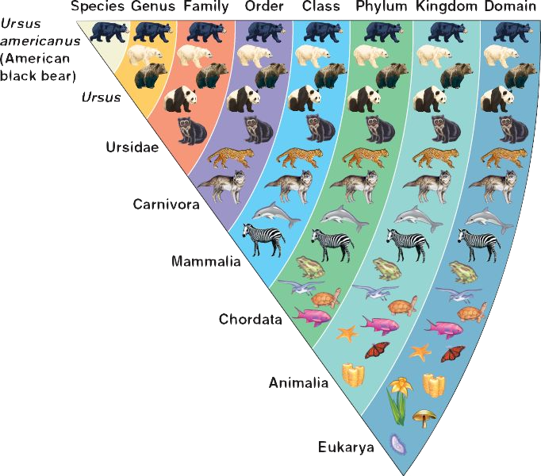
Cos’è la classificazione tassonomica ?
La classificazione tassonomica è un sistema usato in biologia per organizzare e categorizzare gli organismi in una struttura gerarchica.
Si basa su relazioni evolutive, morfologiche e genetiche per raggruppare gli organismi in taxa, come specie, generi, famiglie, ordini, classi e regni.
Questo sistema aiuta a comprendere la diversità biologica e le relazioni tra differenti forme di vita.
Notes:
La tassonomia `e la disciplina che si occupa della classificazione gerarchica di elementi viventi o inanimati. L’esempio tipico `e la tassonomia biologica, ossia i criteri con cui si classificano gli organismi in una gerarchia di taxa annidati con cui si pu`o per esempio risalire alla loro evoluzione. Con il termine tassonomia, dunque, ci si pu`o riferire sia alla classificazione gerarchica di concetti, sia al principio stesso della classificazione.
La tassonomia ha una lunga storia nella biologia, fornendo un sistema per organizzare la diversit`a della vita in categorie gerarchiche basate su relazioni evolutive, morfologiche e genetiche

Slide 5
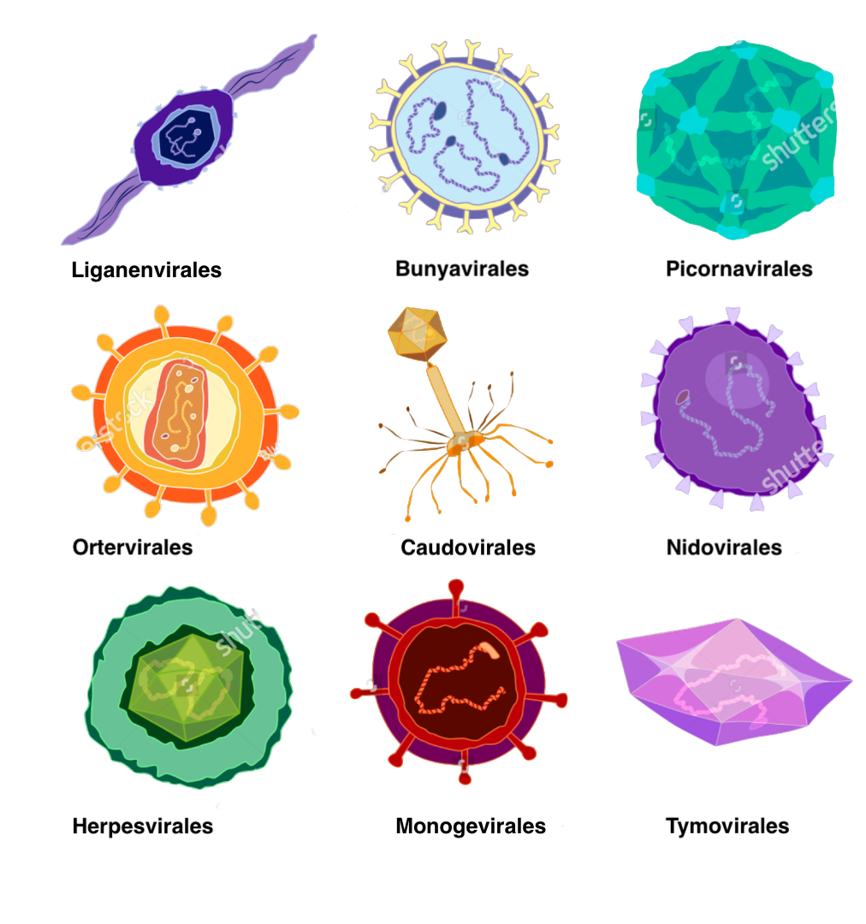
La classificazione dei virus
I virus sono classificati in base:
alle caratteristiche fenotipiche
il tipo di acido nucleico
la modalità di replicazione
gli organismi ospiti
il tipo di malattia che causano.
La classificazione tassonomica dei virus è uno strumento per sistematizzare la vasta diversità virale, che facilita l'identificazione, lo studio e la gestione delle infezioni virali.
Notes:
La classificazione dei virus `e il processo di denominazione dei virus e di collocazione in un sistema tassonomico simile ai sistemi di classificazione utilizzati per gli organismi cellulari.
I virus sono classificati in base alle caratteristiche fenotipiche, come la morfologia, il tipo di acido nucleico, la modalit`a di replicazione, gli organismi ospiti e il tipo di malattia che causano. La classificazione tassonomica formale dei virus `e responsabilit`a del sistema dell’International Committee on Taxonomy of Viruses (ICTV).
Nel contesto dei virus, la tassonomia assume un ruolo critico, non solo per comprendere la loro biologia e evoluzione ma anche per sviluppare strategie efficaci di prevenzione, diagnosi e trattamento delle malattie virali
Inizialmente, la classificazione dei virus era limitata a pochi livelli gerarchici, principalmente a causa del ridotto numero di virus conosciuti e del loro elevato tasso di mutazione. Tuttavia, l’espansione della genomica comparativa e l’analisi filogenetica hanno sottolineato la possibilit`a di costruire una classificazione che rifletta l’evoluzio- ne dei virus, analogamente a quanto fatto per gli organismi cellulari. L’introduzione del sequenziamento genomico ad alto rendimento ha ulteriormente accelerato questa transizione, permettendo una caratterizzazione genomica su larga scala e rivelando la complessa diversit`a virale presente negli ecosistemi biologici [3].
Questo progresso ha spinto l’ICTV ad adottare la genomica comparativa come prin- cipale fondamento per la definizione dei taxa virali, abbracciando una struttura tasso- nomica che riflette l’albero evolutivo dei virus. Tale approccio non solo ha arricchito la classificazione tassonomica, ma ha anche posto le basi per una comprensione piu` siste- matica e dettagliata della virosfera,

Slide 6


Sfide e Progressi nella Tassonomia Virale
Sfide
Progressi
Variabilità genetica elevata e tasso di mutazione rapido.
Scoperta continua di nuovi virus che sfidano le categorie esistenti.
Necessità di approcci flessibili e adattabili per tenere il passo con le scoperte.
Utilizzo di tecniche di sequenziamento genomico avanzate.
Approcci basati sulla genetica e l'analisi filogenetica.
Notes:
.Tuttavia, la classificazione tassonomica dei virus presenta sfide uniche a causa della loro elevata variabilità genetica e della continua scoperta di nuovi virus, spesso con caratteristiche che sfidano le categorie esistenti.
I virus, esseri microscopici con una notevole diversità genetica, sono stati tra i primi organismi a essere sottoposti a sequenziamento del genoma completo [2]. Questo approccio ha portato a rivoluzionari cambiamenti nella virologia, spostando l’attenzione verso la genomica comparativa, un campo che si affida all’analisi computazionale per scoprire pattern evolutivi e funzionali nei genomi virali.
L’avanzamento delle tecniche di sequenziamento genomico ha rivoluzionato l’approccio alla classificazio- ne virale, permettendo di affrontare la sfida della loro elevata variabilità genetica con metodologie basate sulla genetica. Questo approccio ha ampliato notevolmente la nostra capacità di distinguere e classificare i virus, superando i limiti imposti dai metodi tradizionali.

Slide 7

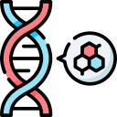
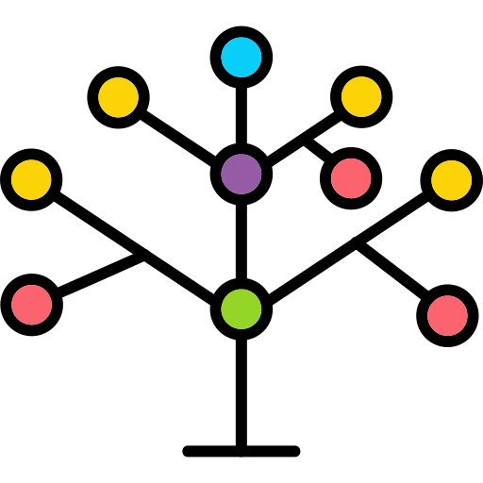

Approcci Computazionali
Modelli di Variazione Sequenziale
Omologia di Contenuto Genetico
Differenze nelle sequenze di nucleotidi, cercando modelli e variazioni specifiche che possano distinguere i virus tra loro
Confronto del contenuto genetico dei virus per identificare somiglianze e differenze
Filogenia
Distanza Genetica a Coppie
Costruiti per rappresentare le relazioni evolutive tra i virus, basandosi su sequenze genetiche
Misura la distanza genetica, o il grado di differenza, tra coppie di sequenze virali
Notes:
1. Modelli di Variazione Sequenziale: Questi approcci si concentrano sulle dif- ferenze nelle sequenze di nucleotidi o aminoacidi, cercando modelli e variazioni specifiche che possano distinguere i virus tra loro. La variazione sequenziale pu`o offrire intuizioni sulla funzione e l’evoluzione dei virus, nonch ́e sulla loro relazione tassonomica.
2. Omologia di Contenuto Genetico o Proteico: Questa metodologia si basa sul confronto del contenuto genetico o proteico dei virus per identificare somiglianze e differenze significative. L’omologia, o la somiglianza genetica dovuta alla discen- denza da un antenato comune, `e un concetto chiave in questo approccio, che pu`o aiutare a definire le relazioni evolutive tra i virus.
3. Filogenia: Gli alberi filogenetici sono costruiti per rappresentare le relazioni evo- lutive tra i virus, basandosi su sequenze genetiche o proteiche. La filogenia fornisce un quadro visuale di come i virus si siano evoluti nel tempo e come siano collegati tra loro, supportando la classificazione tassonomica.
4. Distanza Genetica a Coppie: Questo approccio misura la distanza genetica, o il grado di differenza, tra coppie di sequenze virali. Le distanze genetiche possono essere utilizzate per raggruppare i virus in categorie tassonomiche, basate sulla loro somiglianza genetica.
Nonostante la diversit`a di questi approcci, spesso vengono combinati per ottenere una comprensione piu` completa della tassonomia dei virus. Tuttavia, la scelta delle metriche pu`o essere influenzata da fattori pratici, come il tipo di virus studiato o le specificit`a dei dati disponibili.
Un metodo relativamente semplice si basa sull’analisi statistica delle sequenze, co- me l’abbondanza di particolari combinazioni di nucleotidi (ad esempio, il contenuto di G+C) o il conteggio di tutti i possibili oligonucleotidi o oligopeptidi di una certa lun- ghezza (metodi K-mer). Questi metodi possono essere utilizzati per classificare i virus, ma possono essere influenzati da fattori come il campionamento irregolare dei virus, la ricombinazione, la convergenza evolutiva e i tassi di evoluzione specifici per lignaggio o regione. Inoltre, l’interpretazione delle differenze rilevate attraverso i metodi K-mer pu`o essere complessa e talvolta non immediatamente intuitiva.

Slide 8
02
Graph Neural NetWork
Un’ approccio innovativo per la classificazione dei virus

Slide 9
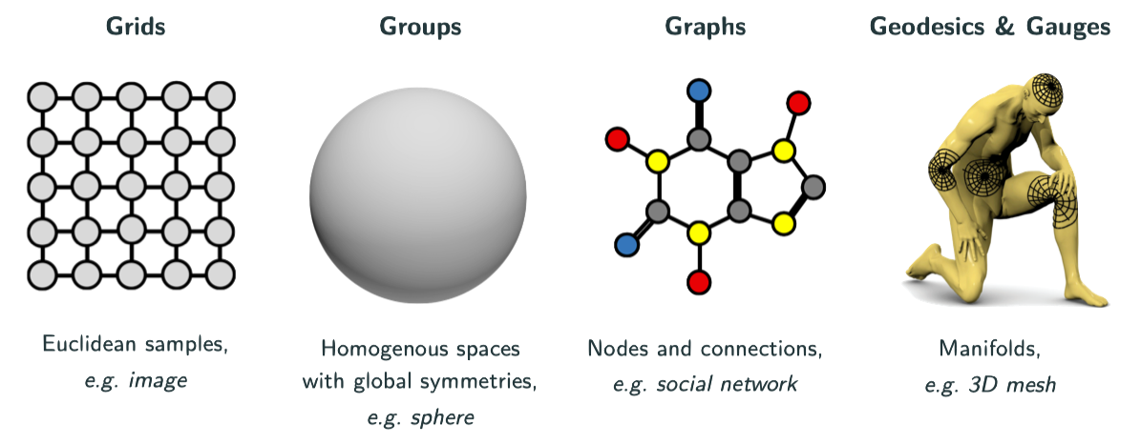
Geometric deep learning
È un campo del machine learning che generalizza le tecniche di deep learning per l'elaborazione e l'analisi di dati strutturati non euclidei.
Si occupa di dati che hanno una struttura irregolare o complessa, come reti sociali, strutture molecolari, o tipologie di interazione proteica.
Si avvale di reti neurali che possono imparare direttamente dalla struttura dei dati, preservando le informazioni geometriche e topologiche intrinseche

Slide 10
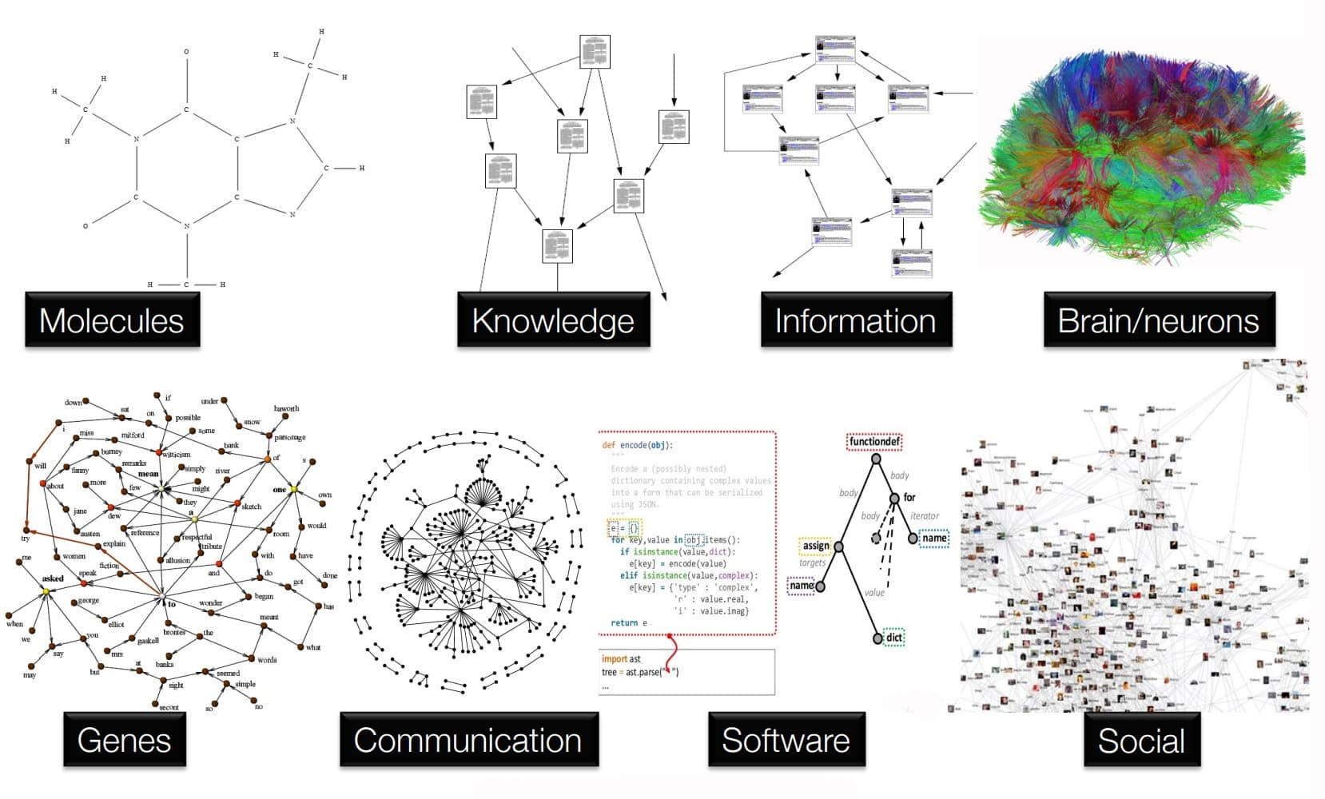
Che cos’ è un GNN?
Una tipologia di rete neurale progettata per processare dati strutturati come grafi.
A differenza delle reti neurali tradizionali che assumono che l'input sia indipendente e identicamente distribuito (i.i.d.), le GNN tengono conto delle relazioni e delle interdipendenze tra i nodi in un grafo.
Particolarmente adatte per affrontare problemi nei quali la struttura dei dati è fondamentale, come la classificazione di nodi o grafi, la previsione di link
Notes:
In questo contesto dinamico, le Graph Neural Networks (GNN) rappresentano un’in- novazione promettente, come strumenti avanzati per l’analisi dei dati strutturati in forma di grafi. Le GNN sono particolarmente adatte per catturare le complesse relazioni e i mo- delli ricorrenti all’interno dei dati genomici dei virus. Questa tecnologia ha il potenziale non solo per migliorare la precisione della classificazione tassonomica dei virus ma anche per offrire nuove intuizioni sulle loro reti evolutive e funzionali, con implicazioni signi- ficative per la ricerca virologica e l’epidemiologia. T

Slide 11


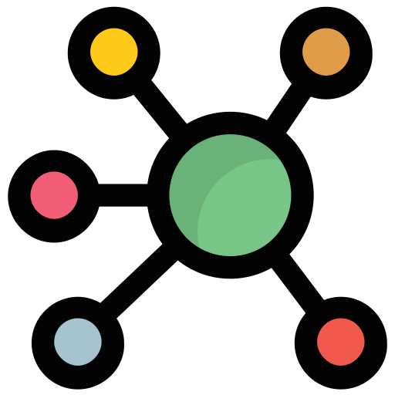
Panoramica delle GNN
Come funziona?
Messaggi
Pooling
Layer di convoluzione operano sulle feature dei nodi e degli archi, aggiornandole in base alle relazioni locali nel grafo.
Durante il passaggio di messaggi attraverso il grafo, le informazioni vengono aggregate dai vicini di ogni nodo.
I nodi acquisiscono informazioni dal loro contesto locale.
Consente di ridurre la dimensione del grafo mantenendo informazioni rilevanti. L'aggregazione gerarchica consente di creare rappresentazioni gerarchiche del grafo
Notes:
meccanismi di aggregazione per incorporare le informazioni dei nodi vicini e degli spigoli, permettendo di catturare le relazioni e le dipendenze all'interno dei dati.
Layer di convoluzione operano sulle feature dei nodi e degli archi, aggiornandole in base alle relazioni locali nel grafo.
Durante il passaggio messaggi attraverso il grafo, le informazioni vengono aggregate dai vicini di ogni nodo.
I nodi acquisiscono informazioni dal loro contesto locale.
consente di ridurre la dimensione del grafo mantenendo le informazioni più rilevanti.
L'aggregazione gerarchica consente di creare rappresentazioni gerarchiche del grafo, permettendo di catturare informazioni a diverse scale

Slide 12

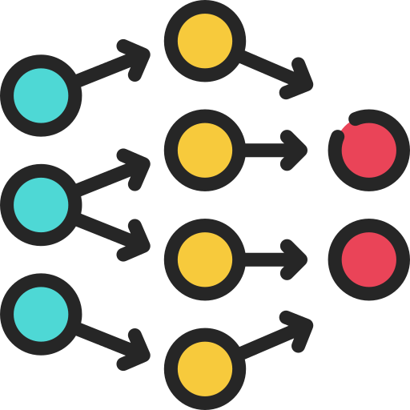

Difficoltà nell’uso delle GNN
Input
Performance
Interpretazione
Rappresentazione grafi può essere complessa e richiedere un'attenta progettazione delle feature e dell'architettura del modello.
ll training delle GNN può richiedere una grande quantità di dati e tempo di calcolo.
La regolarizzazione può essere complicata, specialmente per evitare l'overfitting in grafi di grandi dimensioni
Può essere difficile a causa della complessità delle rappresentazioni apprese

Slide 13
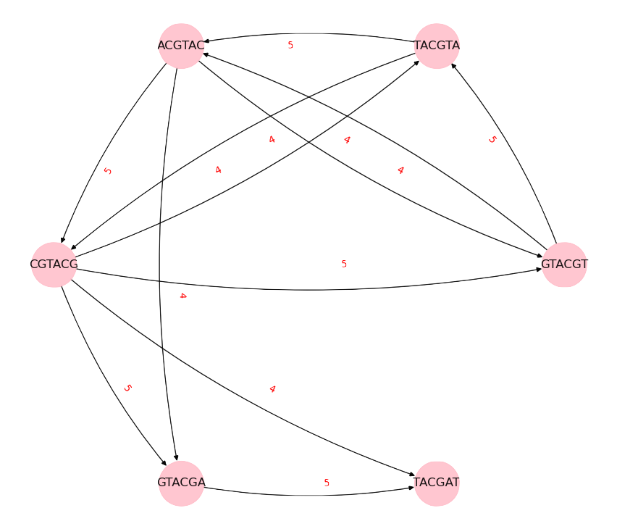
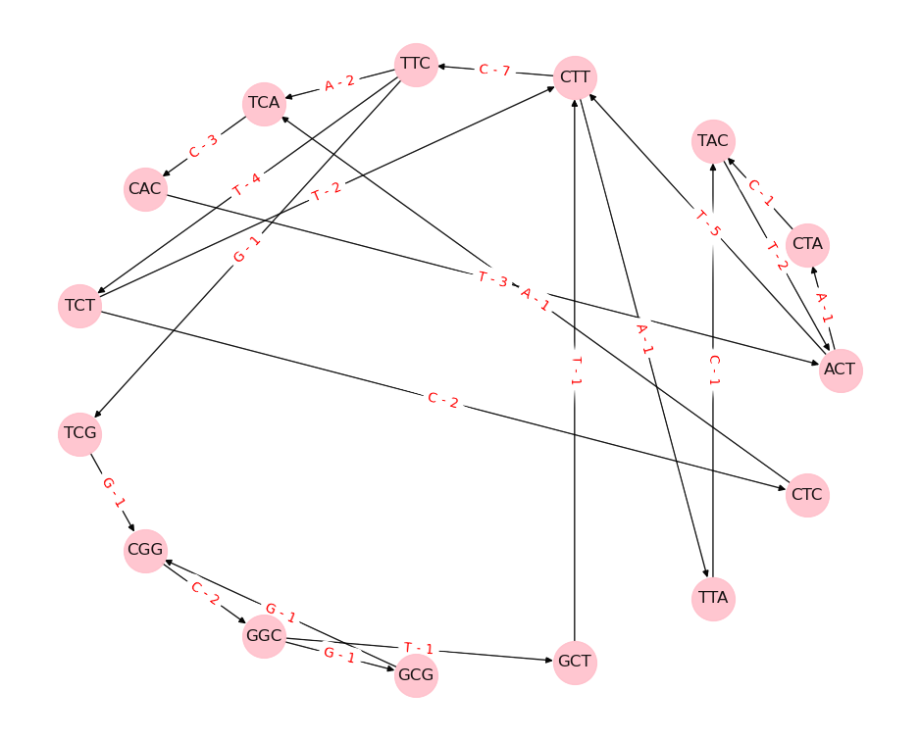
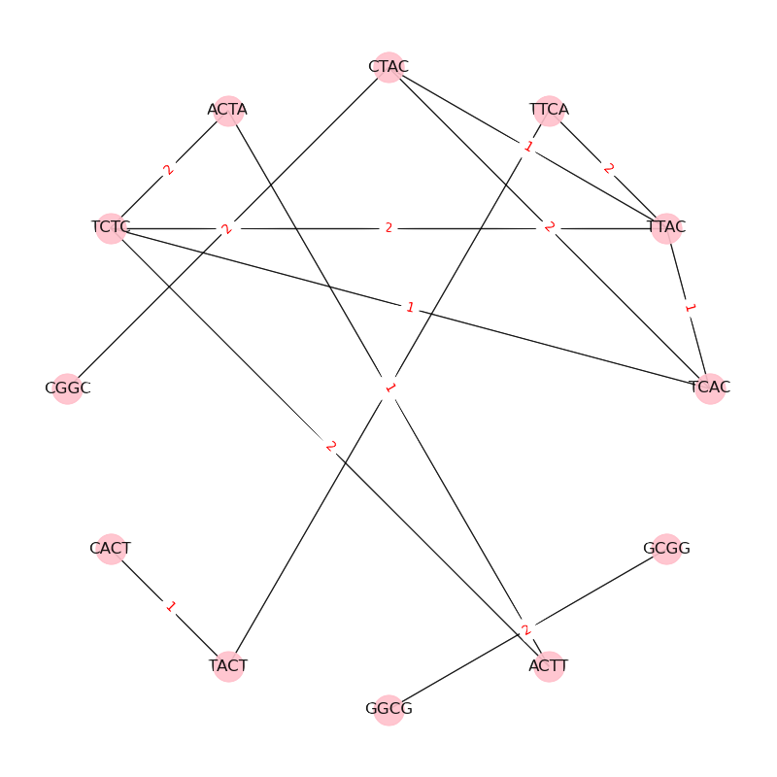
Grafi realizzati
Grafo Overlap
Grafo de Bruijn
Grafo del Caos

Slide 14
Grafo del Caos
2.1

Slide 15
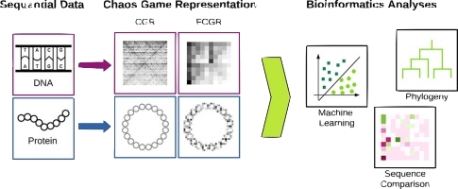
Chaos Game Reppresentation
Introdotto da Jeffrey nel 1990 per il DNA
Utile per identificare caratteristiche genomiche specifiche.
Applicato in comparazioni senza allineamento, filogenesi e machine learning

Slide 16
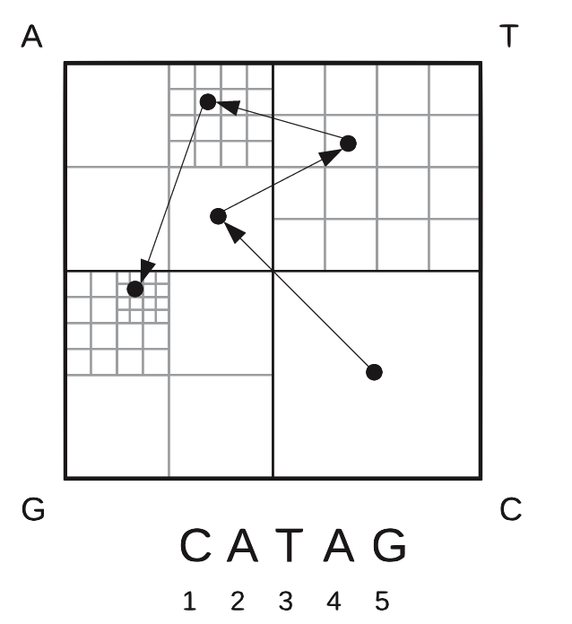
Proprietà uniche della CGR e FCGR
Ogni sequenza genetica viene mappata a un pattern unico, permettendo l'identificazione visuale di specifiche caratteristiche genomiche
La CGR rappresenta tutte le possibili sequenze a qualsiasi lunghezza in uno spazio
La capacità della CGR di codificare l'intera sequenza in una singola coordinata finale la rende uno strumento efficace per il confronto di sequenze e l'analisi filogenetica

Slide 17
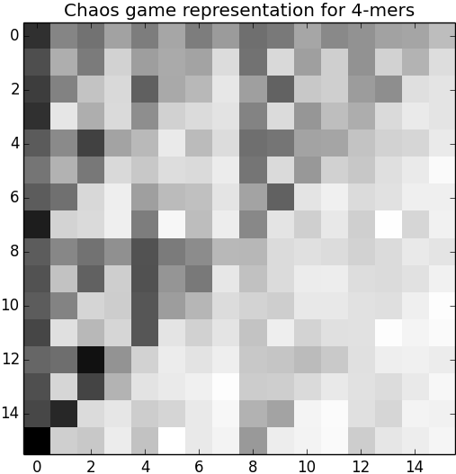
Cos’è la Frequency Chaos Game Reppresentaion?
Metodo per convertire lunghe sequenze genetiche in immagini.
Si basa sul concetto del Chaos Game
Divide il quadrato in celle più piccole che corrispondono a k-mer specifici.
La frequenza di un k-mer nella sequenza è rappresentata dall'intensità della cella corrispondente.

Slide 18
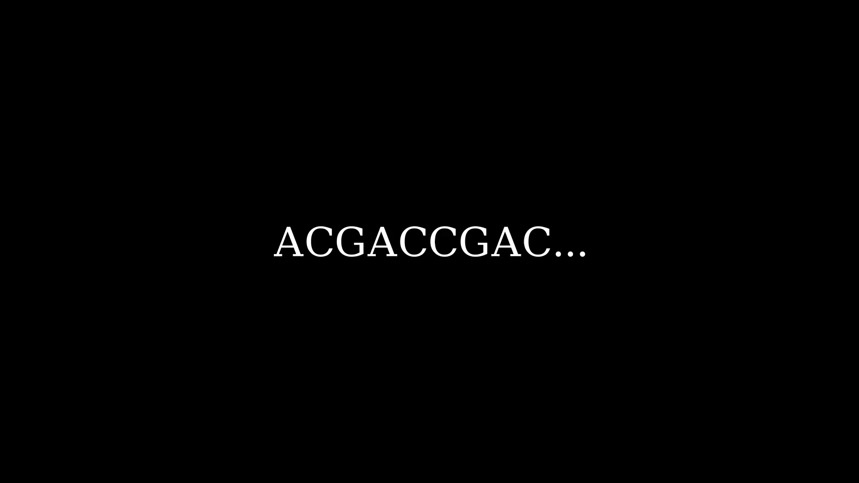
Come funziona la FCGR?
Ogni nucleotide è associato a un angolo di un quadrato, e la sequenza viene tracciata procedendo verso l'angolo corrispondente a ogni nucleotide
Il quadrato viene suddiviso in celle più piccole, ognuna delle quali rappresenta un k-mer specifico
Ogni volta che un k-mer appare nella sequenza, la cella corrispondente la sua frequenza viene aumentata.
Il risultato è una matrice o immagine che rappresenta visivamente la frequenza dei vari k-mer

Slide 19
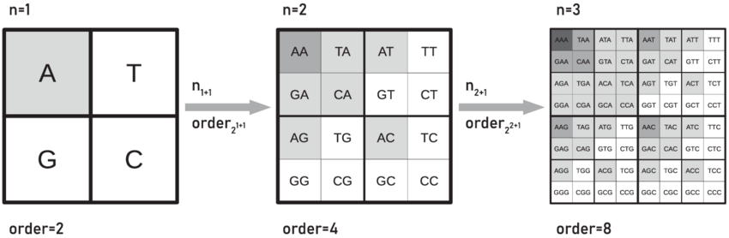
Sfide e Limitazioni della FCGR
Sfide nel conteggio dei k-mer:
Gestione del volume elevato di dati.
Aumento esponenziale del carico computazionale con l'incremento di k.
Errori di sequenziamento che introducono k-mer inaccurati.
Complicazioni dovute alla ricombinazione genetica in virus.

Slide 20
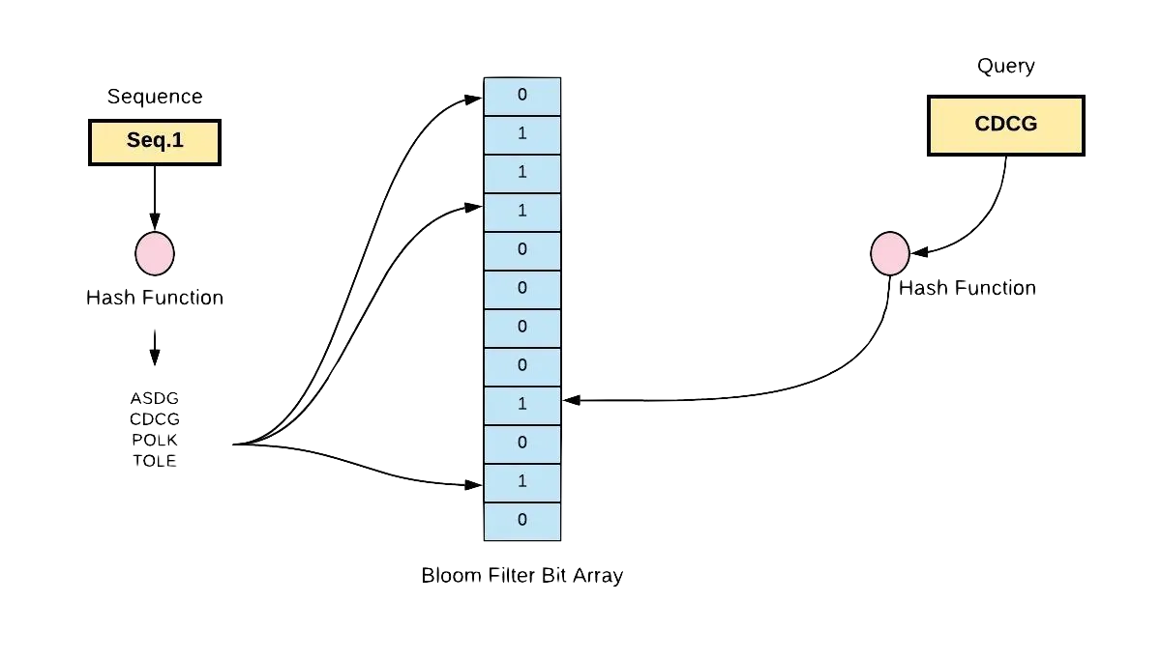
Strategie di ottimizzazione
Uso di computazione parallela e algoritmi efficienti per la memoria.
Applicazione Bloom filter per un'efficienza spaziale e velocità di elaborazione, con un'accettabile percentuale di falsi positivi.
Notes:
Per affrontare le sfide computazionali del conteggio dei k-mer, specialmente con dati genetici di grandi dimensioni, vengono adottate strategie di ottimizzazione come la computazione parallela e l'uso efficiente della memoria. Un approccio efficace impiega i filtri di Bloom, strutture dati probabilistiche che consentono di memorizzare e interrogare la presenza di elementi in un set con grande efficienza di spazio e tempo, pur accettando una piccola percentuale di falsi positivi. Questo metodo migliora notevolmente la gestione dei dati e riduce i requisiti di risorse computazionali, rendendo l'analisi dei k-mer più fattibile anche in presenza di set di dati estesi.

Slide 21
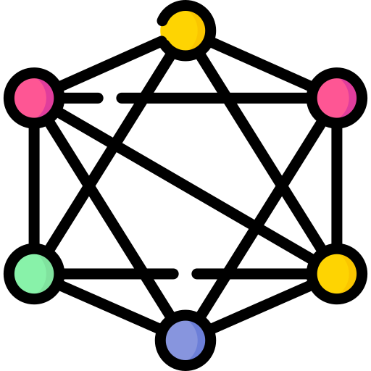
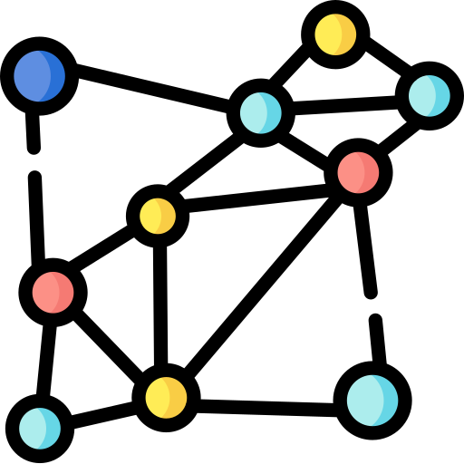
La Distanza di Hamming
Misura il numero di sostituzioni necessarie per cambiare una stringa in un'altra di uguale lunghezza
Nel Grafo del Caos, viene applicata per collegare i k-mer simili, permettendo di visualizzare le relazioni di vicinanza genetica o funzionale tra varie sequenze virali.
Serve a costruire connessioni selettive e significative tra i nodi, evitando una rete troppo densa di collegamenti indiscriminati

Slide 22
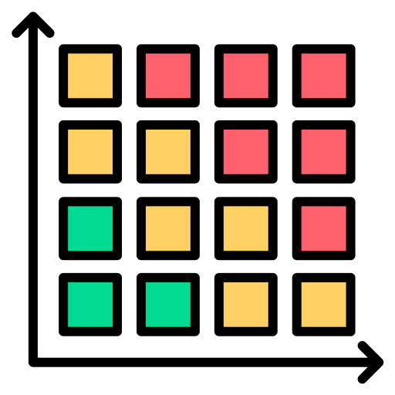
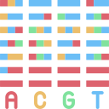
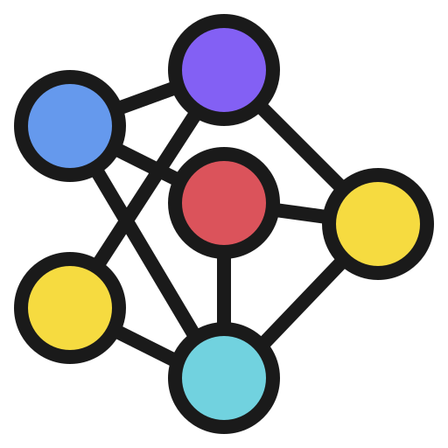

Creazione del Grafo del Caos
Entrate della matrice significative
Lettura da file FASTA
Sequenza
K-mer
Matrice
Grafo
Creazione della matrice FCGR
Nodi connessi in base alla Distanza di Hamming

Slide 23
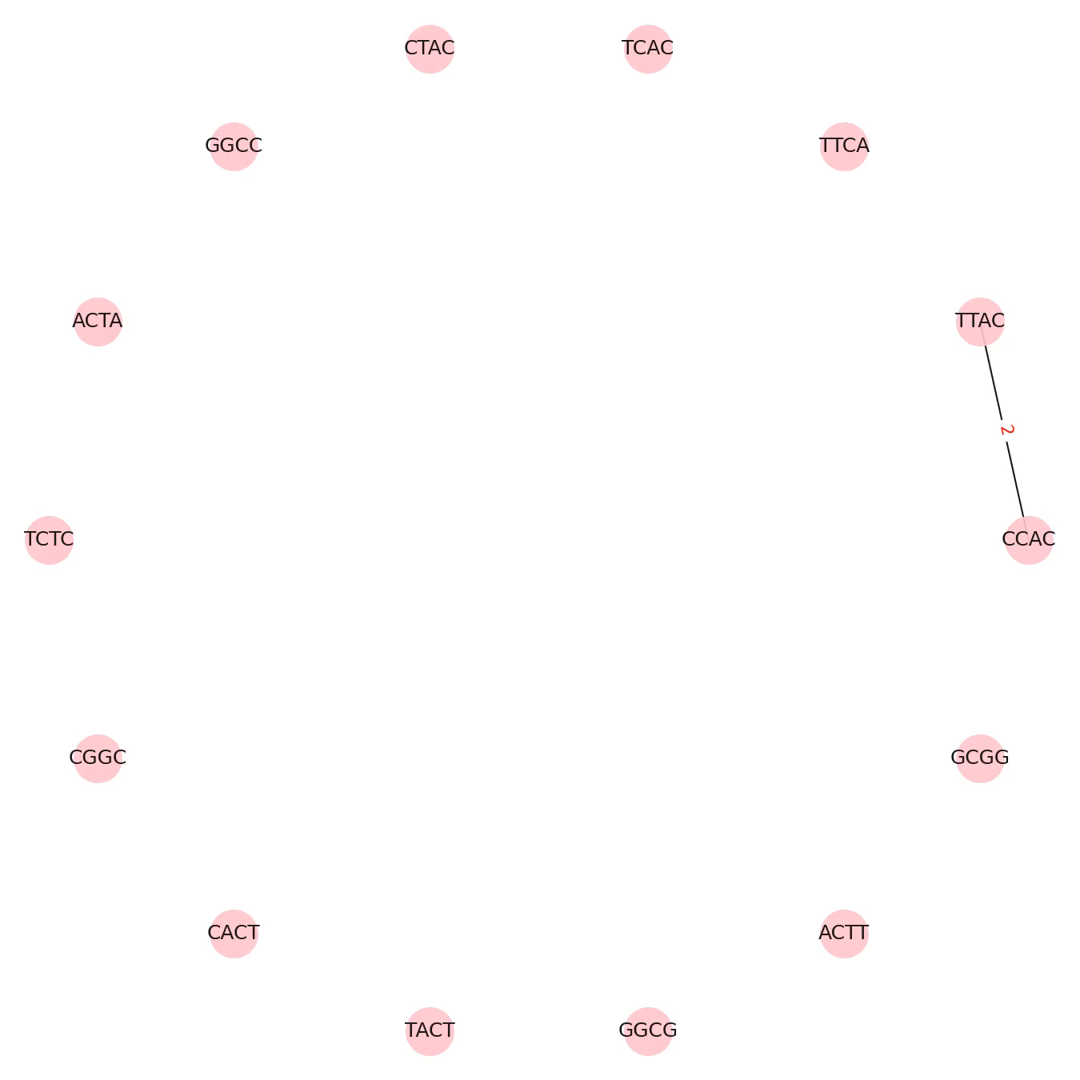
Grafo del Caos
Rappresenta la presenza e la frequenza di specifici k-mers all'interno dei genomi virali ma anche come questi sono correlati tra loro, consentendo di identificare cluster di sequenze simili e di esplorare le relazioni evolutive e funzionali all'interno di un insieme di virus

Slide 24
Grafo di Overlap
2.2

Slide 25
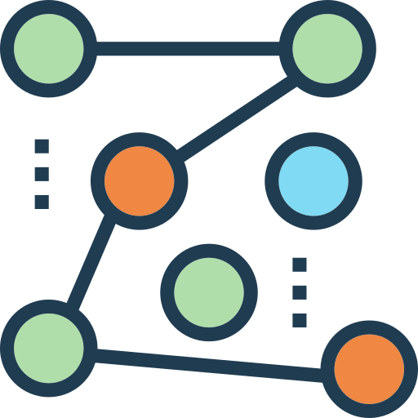
Creazione del Grafo di Overlap
Pesi agli archi basati sulla lunghezza della sovrapposizione.
I k-mer formano i nodi
K-mer
Grafo
Sequenza
Archi
la fine di un k-mer si sovrappone all'inizio di un altro
Lettura da file FASTA

Slide 26
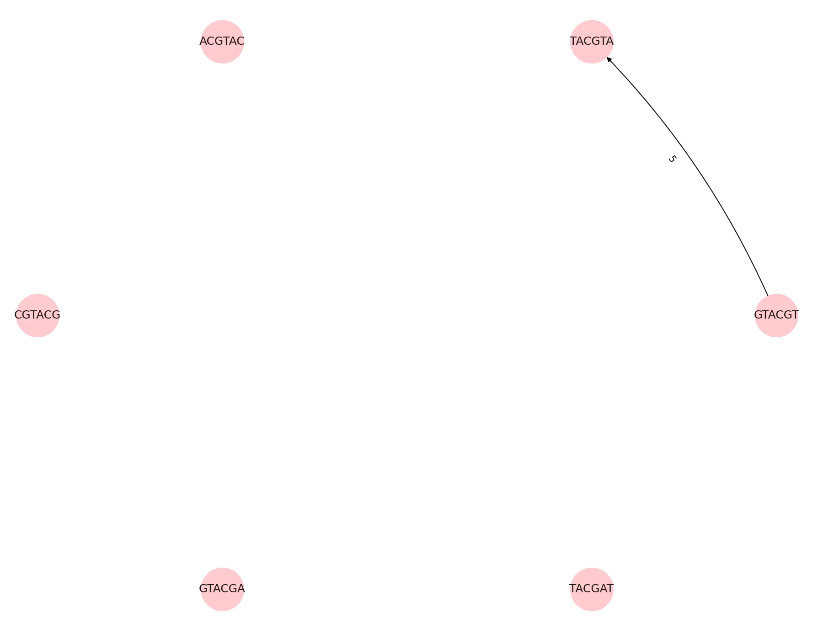
Grafo di Overlap
Il grafo di overlap è strutturato rappresentando i k-mer come nodi. Gli archi tra questi nodi denotano una sovrapposizione significativa, dove la parte terminale di un k-mer si allinea all'inizio di un altro. La dimensione di questa sovrapposizione deve eccedere una soglia prefissata, essenziale per confermare l'importanza biologica dell'interazione e per minimizzare il rischio di incorrere in associazioni spurie, che potrebbero emergere da semplici coincidenze.

Slide 27
Grafo di de Bruijn
2.3

Slide 28

Creazione del Grafo di de Bruijn
Le etichette del grafo rappresentano la sovrapposizione trovata
I k-mer formano i nodi
K-mer
Grafo
Sequenza
Archi
Gli archi tra i nodi basandoti sulla sovrapposizione di k−1 nucleotidi tra i k-meri
Lettura da file FASTA

Slide 29
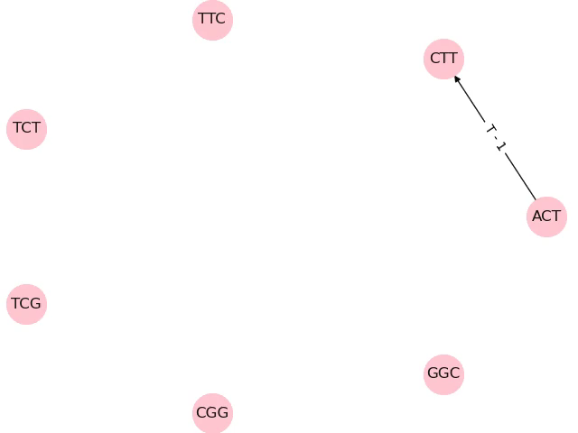
Grafo di de Bruijn
Si basa sulla scomposizione della read in una serie di k-meri. Tramite l'analisi dei percorsi nel grafo, è possibile identificare varianti virali specifiche, inserzioni, delezioni e riarrangiamenti.
Questo aiuta nella classificazione precisa di ceppi virali e nella comprensione della loro evoluzione.

Slide 30


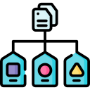
Dataset: pre-processing
Origine dei dati: I dati sono stati scaricati dal National Center for Biotechnology Information (NCBI) tramite l'API Entrez.
Preprocessing: I file in formato fasta vengono divisi in singoli record e per ciascun record viene fatta una query all'API Entrez per ottenere la tassonomia.
Etichettatura dei record: La tassonomia ottenuta è stata aggiunta come label ai record, che sono stati quindi trasformati in un grande dataframe pandas. Questo dataframe è stato successivamente suddiviso in dataset di train, validation e test.

Slide 31
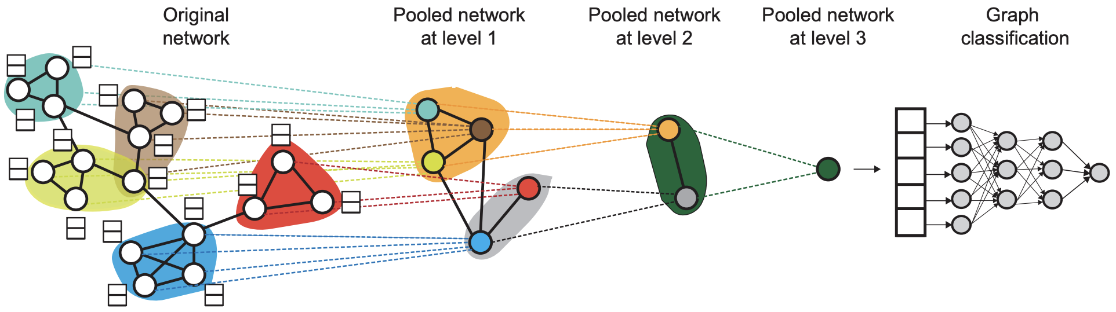
DiffPool GNN
DiffPool assegna in modo differenziabile i nodi dei grafici a cluster.
Ogni cluster rappresenta un'aggregazione di nodi, formando l'input per il livello successivo di GNN.
Questo processo permette di creare rappresentazioni gerarchiche dei grafici.
Migliora significativamente la precisione della classificazione dei grafici rispetto agli approcci di pooling esistenti.
Consente una maggiore flessibilità e adattabilità nelle architetture di GNN.
Notes:
i metodi GNN attuali presentano una limitazione importante: non sono in grado di apprendere rappresentazioni gerarchiche dei grafici, una caratteristica cruciale per la classificazione dei grafi, dove l'obiettivo è prevedere l'etichetta associata all'intero grafico.

Slide 32
Training del modello
Per l'addestramento del modello, è stata utilizzata una sequenza di read di lunghezza 250 con un overlap di 200 basi.
Massimizzare l'utilizzo delle informazioni contenute nelle read e ridurre al minimo la perdita di dati durante il processo di estrazione delle features.
hidden | embedding | embedding mlp | layers
256 | 64 | 128 | 1

Slide 33
Ottimizzazione e Criteri di Valutazione
Ottimizzatore scelto: AdamW.
Come funzione di loss è stata utilizzata la CrossEntropyLoss, una scelta comune per problemi di classificazione multi-classe.
È stata fissata una batch size di 512 per bilanciare l'efficienza computazionale e la stabilità del training.
Per evitare l'overfitting, è stato impostato un limite massimo di epoche a 1000, con una politica di early stopping

Slide 34
03
Risultati
Analisi dei risultati ottenuti

Slide 35
Risultati ottenuti con il Grafo di Overlap
80.4%
80.4%
79.9%
80.1%
Accuracy
Precision
Recall
F1-Score
Ottenuti con k = 12 in 762 secondi

Slide 36
Metriche di valutazione per ordine virale

Slide 37
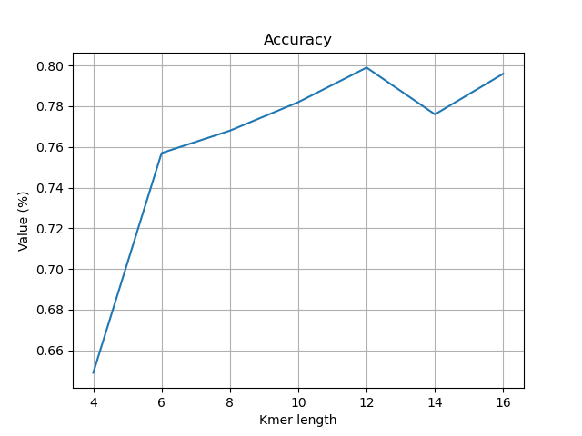
Grafo di Overlap: Accuracy
Dopo un certo punto aumentare la lunghezza del k-mer non comporta miglioramenti significativi della precisione

Slide 38
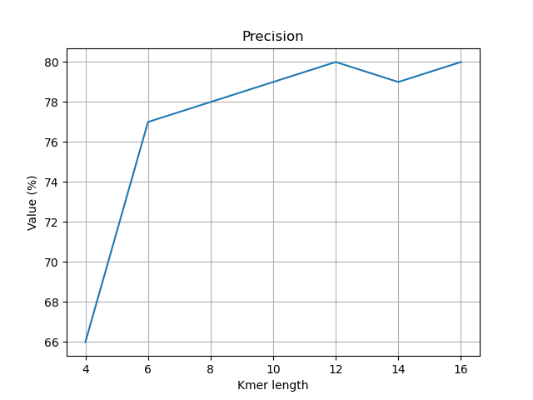
Grafo di Overlap: Precision
Dopo un certo punto aumentare la lunghezza del k-mer non comporta miglioramenti significativi della precisione

Slide 39
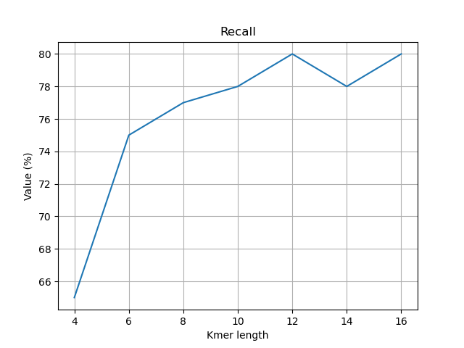
Grafo di Overlap: Recall
Dopo un certo punto aumentare la lunghezza del k-mer non comporta miglioramenti significativi della precisione

Slide 40
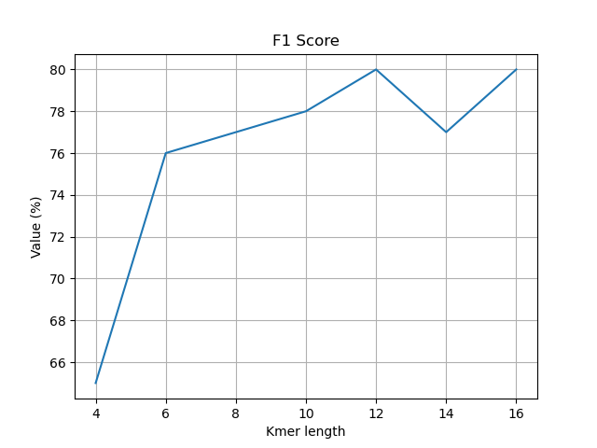
Grafo di Overlap: F1 Score
Dopo un certo punto aumentare la lunghezza del k-mer non comporta miglioramenti significativi della precisione

Slide 41
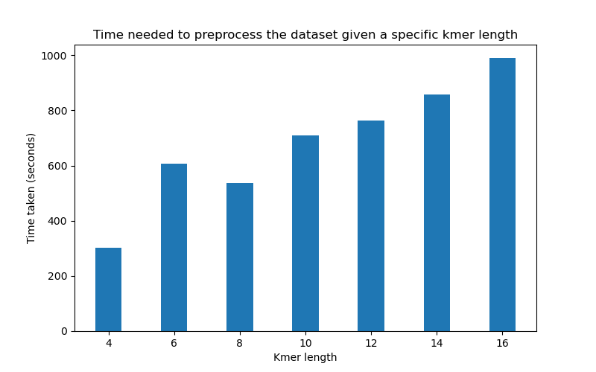
Grafo di Overlap: Tempo
Il tempo necessario per il calcolo aumenta in modo relativamente lineare con la lunghezza del k-mer

Slide 42
Risultati ottenuti con il Grafo del Caos
73%
73.4%
71.8%
72.2 %
Accuracy
Precision
Recall
F1-Score
Ottenuti con k = 9 in 9629 secondi

Slide 43
Metriche di valutazione per ordine virale

Slide 44
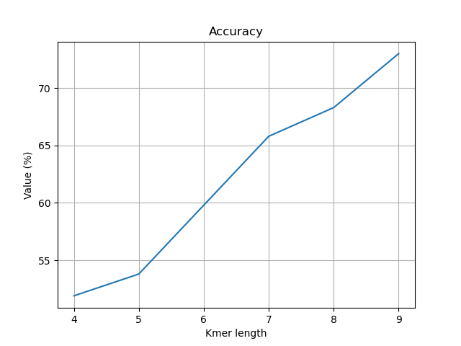
Grafo del Caos: Accuracy
All'aumento della lunghezza del k-mer l’accuratezza migliora significativamente

Slide 45
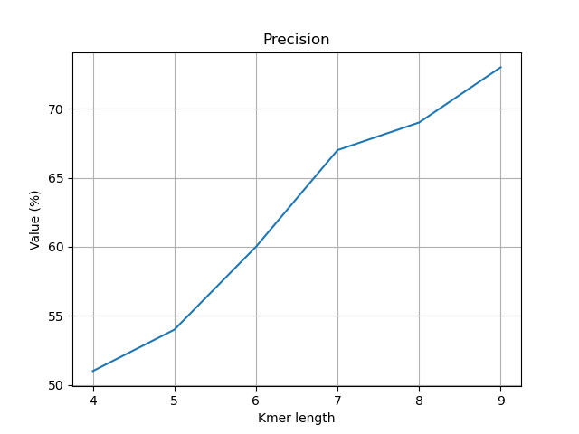
Grafo del Caos: Precison
All'aumento della lunghezza del k-mer la precisione migliora significativamente

Slide 46
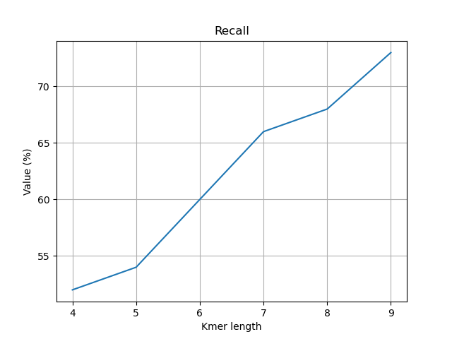
Grafo del Caos: Recall
All'aumento della lunghezza del k-mer la recall migliora significativamente

Slide 47
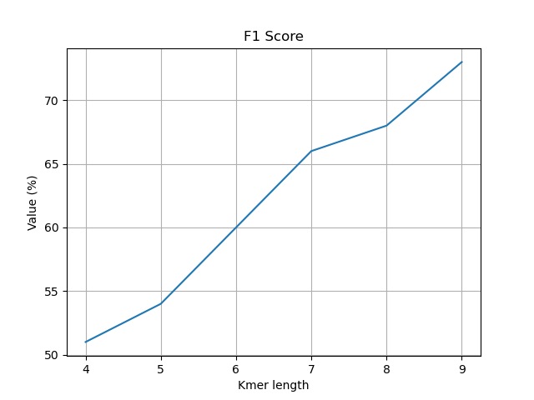
Grafo del Caos: F1-Score
All'aumento della lunghezza del k-mer migliora significativamente F1-Score

Slide 48
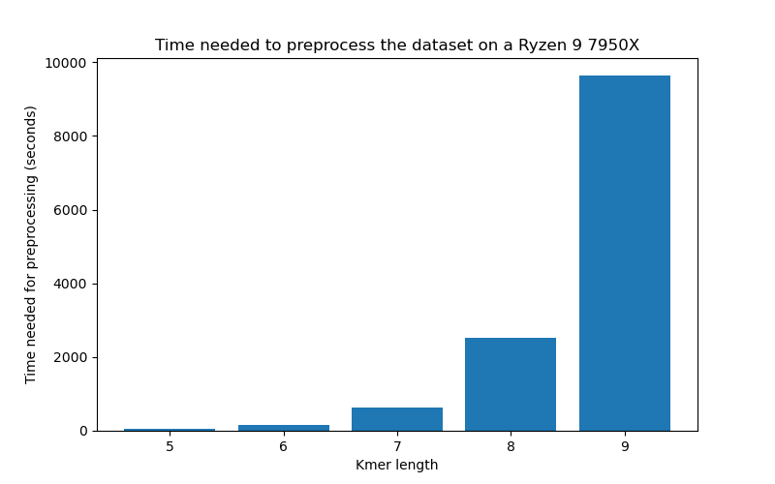
Grafo del Caos: Tempo
Basandoci sull'adattamento esponenziale dei dati, il tempo previsto per l'elaborazione di un k-mer di lunghezza 15, il tempo previsto aumenta significativamente, raggiungendo circa a 6132.17 ore, equivalente a più di 255 giorni

Slide 49
Risultati ottenuti con il Grafo de Bruijn
73.6 %
74%
73.6%
73.2 %
Accuracy
Precision
Recall
F1-Score
Ottenuti con k = 9 in 1029 secondi

Slide 50
Metriche di valutazione per ordine virale

Slide 51
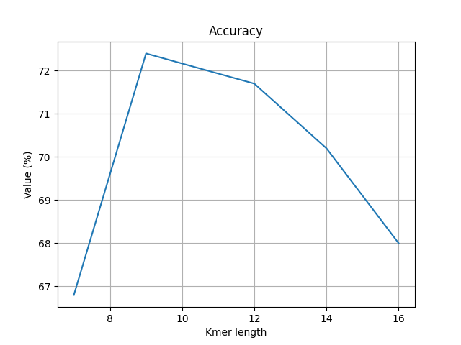
Grafo de Bruijn: Accuracy
Il valore massimo si ha in corrispondenza di k = 9.

Slide 52
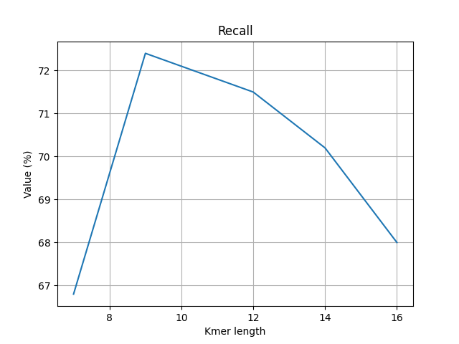
Grafo de Bruijn: Recall
Il valore massimo si ha in corrispondenza di k = 9.

Slide 53
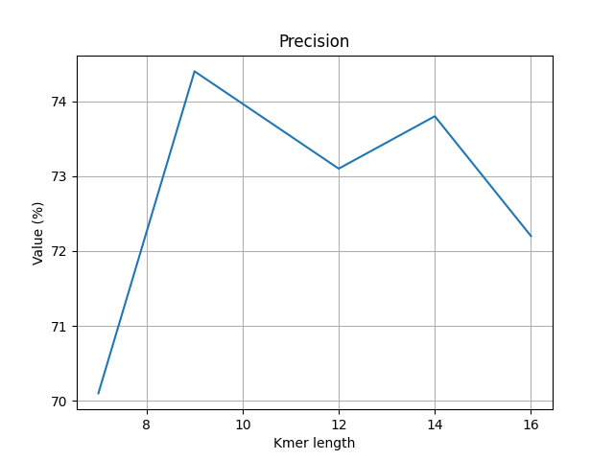
Grafo de Bruijn: Precison
Andamento omogeneo rispetto alle altre metriche.

Slide 54
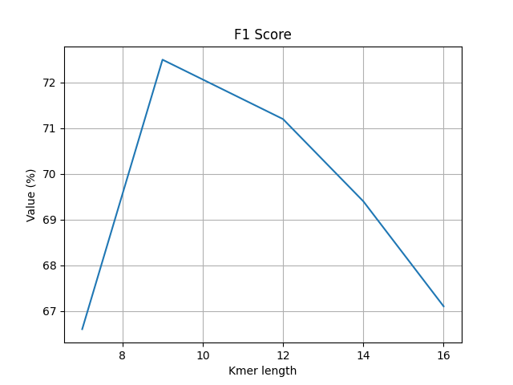
Grafo de Bruijn: F1-Score
Il valore massimo si ha in corrispondenza di k = 9.

Slide 55
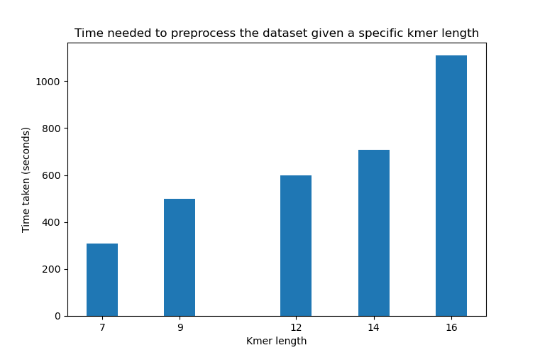
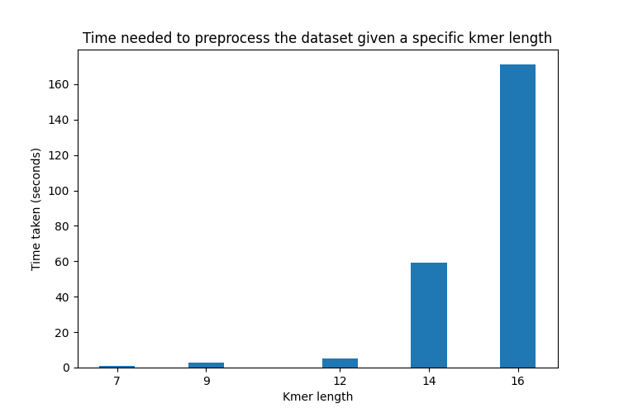
Grafo de Bruijn: Tempo
Il tempo di esecuzione, è paragonabile a quello del grafo di overlap.

Slide 56
Confronto risultati: k = 9

Slide 57
Conclusioni
Nel grafo del caos il miglioramento della classificazione si sconta incremento significativo del tempo di elaborazione
Il grafo di overlap mantiene un buon equilibrio, offrendo un compromesso tra precisione dei risultati e fattibilità computazionale.

Slide 58


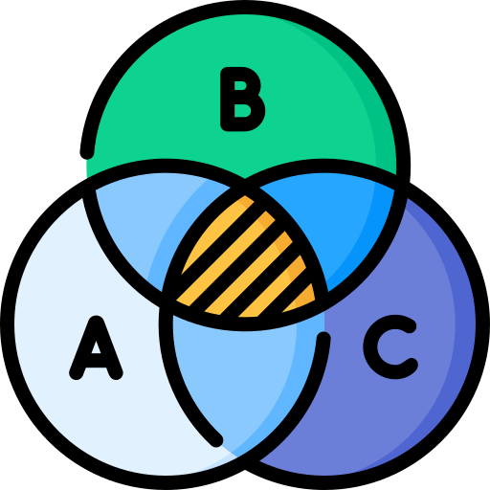
Sviluppi futuri
Performance
Combinatoria
Analisi più accurate
Ottimizzazione della creazione della matrice FCGR
Esplorazione delle applicazioni di metodi combinatori avanzati nell'analisi
Esplorazione più approfondita del grafo del caos con k maggiore

Slide 59

Grazie per l’attenzione!

